Slide 1
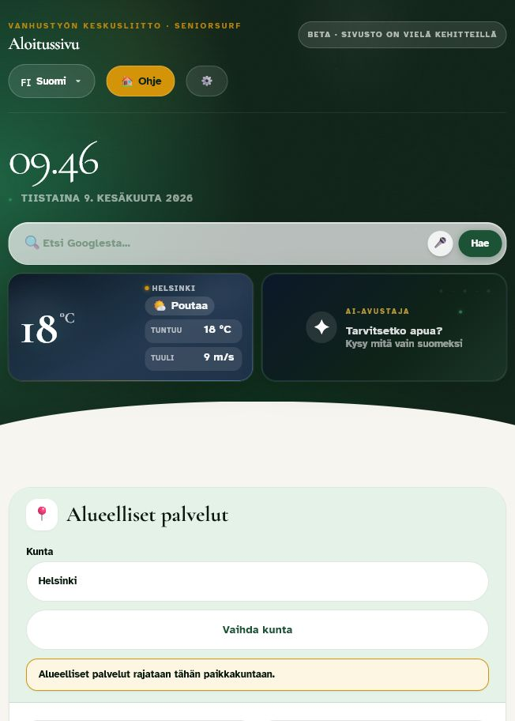
Aloitussivu
Jory-esitys ISO 37000 -hyvän hallintotavan näkökulmasta
Varsinainen palvelun nykytila: tiedoksi
Tukijat-osuus: keskusteltavaksi
Lähdekehikko: ISO 37000:2021 Governance of organizations - Guidance.
Aloitussivu | ISO 37000 -näkökulma | 9.6.2026
1

Slide 2
HALLINTOTAPA
Miksi ISO 37000 sopii tähän päätöskeskusteluun?
ISO 37000 ohjaa hallintoelintä varmistamaan, että organisaatio toteuttaa tarkoitustaan vastuullisesti, eettisesti ja vaikuttavasti.
Tarkoitus
Arvon luonti
Vastuullisuus
Palvelun tulee tukea järjestön perustehtävää: ikääntyneiden digiosallisuutta ja arjen turvallisuutta.
Hyötyä arvioidaan käyttäjän, digiopastuksen, järjestön ja mahdollisten tukijoiden näkökulmasta.
Tukijamalli ei saa hämärtää puolueettomuutta, tietosuojaa tai palvelun käyttäjälähtöisyyttä.
Valvonta
Sidosryhmät
Päätöksen jäljitettävyys
Joryn tehtävä on linjata periaatteet, rajat, riskienhallinta ja raportointi ennen julkaisua.
Käyttäjät, digiopastajat, ylläpito, kumppanit ja tukijat pitää tunnistaa ilman että yhden ryhmän etu ohittaa käyttäjän etua.
Tiedoksi- ja keskusteltavat asiat erotetaan, jotta päätösvalta ja vastuut pysyvät selkeinä.
Aloitussivu | ISO 37000 -näkökulma | 9.6.2026
2

Slide 3
TIEDOKSI
Palvelun nykyinen käyttötarkoitus
Aloitussivu on kehityssivusto, joka kokoaa arjen digipalvelut ja paikalliset tiedot yhteen rauhalliseen näkymään.
Kohderyhmä: ikääntyneet käyttäjät ja digiopastuksen arjen tilanteet.
Käyttötilanne: selainkotisivu tai opastuksessa avattava yhteinen lähtöpiste.
Ydinhyöty: vähemmän muistettavia osoitteita, vähemmän harhailua ja helpompi palveluun pääsy.
Nykyinen tila: pilotti/kehityssivusto, ei vielä lopullinen tuotantopalvelu.
Aloitussivu | ISO 37000 -näkökulma | 9.6.2026
3

Slide 4
TIEDOKSI
Nykyiset ominaisuudet tukevat tarkoitusta
Ominaisuudet on rakennettu ensisijaisesti käyttäjän selkeyden, saavutettavuuden ja paikallisen hyödyn ympärille.
Ohjattu aloitus
Haku ja puhe
Sää ja aika
Sivun oma esittely näyttää käyttäjälle tärkeimmät kohdat yksi kerrallaan.
Google-haku, palveluhaku ja avustaja tukevat sekä kirjoittamista että puhetta.
Yläosa näyttää kellon ja sään tiiviisti: lämpötila, tuntuu, pouta/sade ja tuuli.
Paikallisuus
Turvallisuus
Mukautettavuus
Kunta nostaa esiin alueelliset palvelut, uutiset, varoitukset ja Kela-taksien numerot.
Huijausvaroitukset ja linkki-ilmoitukset tukevat jatkuvaa ylläpitoa.
Tekstikoko, teema ja näkyvät osiot ovat käyttäjän säädettävissä.
Johtopäätös tiedoksi: palvelu vastaa järjestön tarkoitusta, mutta julkaisu vaatii vielä nimen, osoitteen, ylläpidon, tietosuojan ja tukijaperiaatteiden linjaukset.
Aloitussivu | ISO 37000 -näkökulma | 9.6.2026
4

Slide 5
HALLINTARISKIT
Kehityssivustosta tuotantopalveluksi
Hyvän hallintotavan kannalta julkaisu ei ole vain tekninen siirto, vaan päätös vastuista ja jatkuvasta ylläpidosta.
Virallinen nimi ja palvelun osoite pitää lukita ennen viestintää.
Joryn rooli
Tietosuojaseloste ja saavutettavuusseloste pitää viimeistellä lopullisilla yhteystiedoilla.
Merkitään nykytila tiedoksi ja varmistetaan, että julkaisuun liittyvät periaatteet ja vastuut voidaan hyväksyä erikseen.
Ylläpitäjien ilmoitusmalli, linkkitarkistus ja palautteiden käsittely pitää sopia.
AI-avustajalle tarvitaan käyttörajat, seuranta ja selkeä käyttäjäohjeistus.
Ei vielä päätettäväksi
Ylläpitopolut ja testilinkit pitää siivota tai piilottaa ennen julkista käyttöönottoa.
Tässä esityksessä ei pyydetä lopullista tuotantojulkaisupäätöstä, ellei jory halua nostaa sitä erikseen käsittelyyn.
Aloitussivu | ISO 37000 -näkökulma | 9.6.2026
5

Slide 6
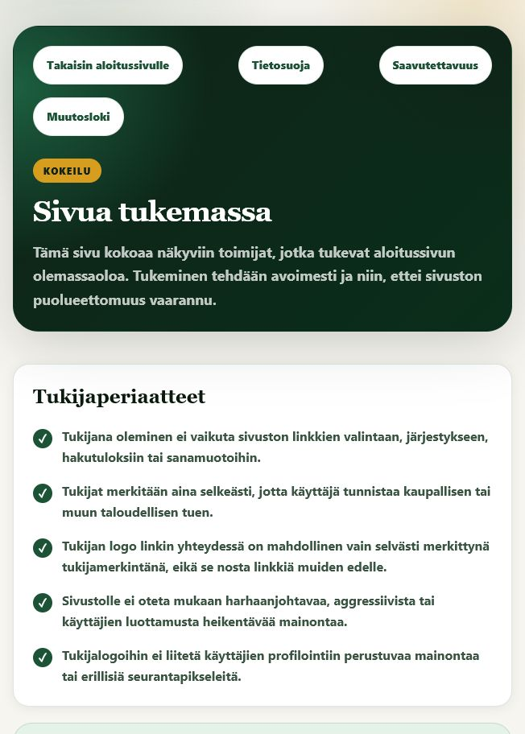
KESKUSTELTAVAKSI
Tukijat-osuus vaatii periaatepäätöksen
Tukijamalli voi auttaa kattamaan kuluja ja kertomaan yhteistyöstä, mutta sen pitää säilyttää palvelun luottamus.
Saako sivulla olla tukijoita näkyvästi esillä?
Missä tukija saa näkyä: vain tukijasivulla vai myös linkkien yhteydessä?
Miten varmistetaan, ettei tukija saa hakutulos- tai palvelulistaetua?
Kuka hyväksyy tukijat ja millä kriteereillä?
Miten käyttäjälle kerrotaan selkeästi, että kyse on tuesta, ei suosituksesta?
Aloitussivu | ISO 37000 -näkökulma | 9.6.2026
6

Slide 7
KESKUSTELTAVAKSI
Ehdotettu tukijaperiaate ISO 37000 -hengessä
Periaatteet rakentavat läpinäkyvyyttä, vastuullisuutta ja luottamusta ennen kuin yksittäisiä tukijoita otetaan mukaan.
1. Käyttäjän etu ensin
2. Läpinäkyvä merkintä
3. Sopivuus arvioidaan
Tukija ei vaikuta palveluiden järjestykseen, hakutuloksiin, sisältövalintoihin tai käyttäjän ohjaukseen.
Tukija merkitään aina tukijaksi. Käyttäjä ei saa sekoittaa tukijaa viranomaiseen tai palvelusuositukseen.
Tukijan toiminnan pitää sopia järjestön arvoihin, kohderyhmään ja palvelun tarkoitukseen.
4. Päätös ja valvonta
5. Ei henkilötietoperusteista kohdentamista
6. Raportointi
Hyväksyntä, sopimukset, näkyvyys, kesto ja poistoperusteet dokumentoidaan.
Tukijan näkyvyys ei perustu käyttäjän henkilökohtaisiin tietoihin tai arkaluonteiseen profilointiin.
Jorylle voidaan raportoida tukijoiden määrä, tuotot, kulut ja mahdolliset palaute- tai luottamushavainnot.
Aloitussivu | ISO 37000 -näkökulma | 9.6.2026
7

Slide 8
VAIHTOEHDOT
Kolme mahdollista linjausta tukijoihin
Keskustelun voi rajata periaatteeseen, ei vielä yksittäisiin tukijoihin.
A. Ei tukijoita julkiselle sivulle
B. Tukijat vain omalla tukijasivulla
C. Tukijamerkintä myös linkin yhteyteen
Pienin maine- ja riippumattomuusriski. Kulut katetaan muulla budjetilla. Sivua tukemassa -osio voidaan jättää omistaja-/taustatiedoksi.
Suositeltava maltillinen malli. Tukija näkyy avoimesti, mutta ei palvelulistoissa eikä hakutuloksissa.
Mahdollinen myöhemmin, mutta vaatii tarkemmat säännöt, sopimukset, valvonnan ja käyttäjätestauksen.
Ehdotus keskustelun pohjaksi: valitaan ensin vaihtoehto B tai päätetään jatkovalmistelusta sen pohjalta.
Aloitussivu | ISO 37000 -näkökulma | 9.6.2026
8

Slide 9
PÄÄTÖSRUNKO
Mitä joryltä tarvitaan nyt?
Varsinainen palvelukokonaisuus voidaan merkitä tiedoksi. Tukijat-osuudesta tarvitaan keskustelun suunta.
Merkitään Aloitussivun kehityssivuston nykytila tiedoksi.
Päätösehdotus
Todetaan, että tuotantojulkaisu edellyttää erilliset päätökset nimestä, osoitteesta, ylläpidosta ja selosteista.
Tiedoksi: Aloitussivun nykytila ja käyttötarkoitus.
Keskusteltavaksi: tukijoiden näkyvyyden periaate ja jatkovalmistelu.
Keskustellaan, voiko sivustolla olla tukijoita ja millä reunaehdoilla.
Linjataan, jatkovalmistellaanko tukijamalli vaihtoehdon B pohjalta: tukijat vain selvästi erillisellä tukijasivulla.
Päätetään, tuodaanko tukijaperiaatteet myöhemmin hyväksyttäväksi kirjallisena politiikkana.
ISO 37000 -perustelu
Päätös erottaa tarkoituksen, arvonluonnin, riskit, sidosryhmät ja vastuun. Näin kokeilu ei muutu pysyväksi käytännöksi ilman hallittua linjausta.
Aloitussivu | ISO 37000 -näkökulma | 9.6.2026
9

Slide 10
LÄHTEET
Kehikko ja rajaus
Esitys soveltaa ISO 37000:2021 -standardin hyvän hallintotavan periaatteita Aloitussivun jory-keskusteluun.
ISO 37000:2021 Governance of organizations - Guidance, virallinen ISO-standardisivu.
ISO/TC 309 Governance of organizations - ISO 37000 -esittelymateriaali.
Aloitussivun nykyinen kehityssivusto, kuvakaappaukset 9.6.2026.
Aiemmat julkaisuroadmap- ja esittelymateriaalit repo-kansiossa docs/.
Huom. ISO-standardin maksullista tekstiä ei ole kopioitu esitykseen. Sisältö on tiivistetty soveltava hallintomalli julkisista lähdetiedoista ja projektin omista materiaaleista.
Aloitussivu | ISO 37000 -näkökulma | 9.6.2026
10

